Slide 1

Análisis y Diseño
Docente: Dr. Carlos A. Arévalo Mercado
Depto. de Sistemas de Información
Centro de Ciencias Básicas
ING. EN COMPUTACIÓN INTELIGENTE
4to semestre
Enero – junio 2023

Slide 2
Unidad I. Introducción y Antecedentes
El ciclo de vida de desarrollo de software (SDLC)
Modelos/Métodos de desarrollo de software
Razones para iniciar un proyecto de software
Administración de la revisión y selección de proyectos
Investigación preliminar
Ámbito de estudio
Técnicas de recolección de datos
Estudios de factibilidad
Bibliografía
Bibliografía: System Analysis and Design 9e - Shelly Cashman
Ian Sommerville - Software Engineering_9th Edition -Addison-Wesley (2011)
Software Engineering: a Practitioner’s Approach, Roger Pressman, McGraw-Hill, 1997

Slide 3
El software
Mucha personas escriben programas. Las personas en los negocios escriben programas de hojas de cálculo para simplificar sus trabajos, los científicos e ingenieros escriben programas para procesar sus datos experimentales y los aficionados escriben programas para su propio interés y disfrute.
Si está escribiendo un programa para usted mismo, nadie más lo usará y no tiene que preocuparse por escribir guías de programas, documentar el diseño del programa, etc. Sin embargo, si está escribiendo software que usarán otras personas y otros ingenieros modificarán, por lo general tendrá que proporcionar información adicional, así como el código del programa
Esa es una de las diferencias importantes entre el desarrollo de software profesional y amateur.

Slide 4
La ingeniería de software
La ingeniería de software está destinada a apoyar el desarrollo de software profesional, en lugar de la programación individual. Incluye técnicas que respaldan la especificación, el diseño y la evolución del programa, ninguna de las cuales normalmente es relevante para el desarrollo de software personal.
Cuando hablamos de ingeniería de software, el software no son solo los programas en sí, sino también toda la documentación asociada y los datos de configuración que se requieren para que estos programas funcionen correctamente.

Slide 5
Que es el software, preguntas frecuentes
Pregunta | Respuesta
¿Qué es el software? | Programas de computadora y documentación asociada. Los productos de software pueden desarrollarse para un cliente en particular o pueden desarrollarse para un mercado general
¿Cuáles son los atributos del buen software? | Un buen software debe brindar la funcionalidad y el rendimiento requeridos al usuario y debe ser mantenible, confiable y utilizable.
¿Cuáles son las actividades fundamentales de la ingeniería de software? | Especificación de software, desarrollo de software, validación de software y evolución de software
¿Cuál es la diferencia entre la ingeniería de software y las ciencias computacionales? | Las ciencias computacionales se centran en la teoría y los fundamentos; La ingeniería de software se ocupa de los aspectos prácticos del desarrollo y la entrega de software útil.
¿Cuáles son los desafíos clave que enfrenta la ingeniería de software? | Hacer frente a la creciente diversidad, demandas de tiempos de entrega reducidos y desarrollo de software confiable
¿Cuáles son las mejores técnicas y métodos de ingeniería de software? | Si bien todos los proyectos de software deben administrarse y desarrollarse profesionalmente, diferentes técnicas son apropiadas para diferentes tipos de sistemas. Por ejemplo, los juegos siempre deben desarrollarse utilizando una serie de prototipos, mientras que los sistemas de control críticos para la seguridad requieren una especificación completa y analizable para desarrollarse. Por lo tanto, no puede decir que un método es mejor que otro.

Slide 6
Modelos de [procesos] desarrollo de sistemas
Existen muchas opciones para desarrollar sistemas de información, pero las alternativas más populares son:
El análisis estructurado, que es un método tradicional que todavía se usa ampliamente,
El análisis orientado a objetos (OO), que es un enfoque más reciente que muchos analistas prefieren.
Los métodos ágiles, también llamados métodos adaptativos, que incluyen las últimas tendencias en desarrollo de software.

Slide 7
Panorama general de los métodos de desarrollo de sistemas
 | Análisis Estructurado | Análisis Orientado a Objetos | Métodos ágiles / adaptativos
Descripción | Representa el sistema en términos de datos y los procesos que actúan sobre esos datos. El desarrollo del sistema se organiza en fases, con hitos de entregables para medir el progreso. El modelo de cascada SDLC generalmente consta de cinco fases. La iteración es posible entre las fases | Ve el sistema en términos de objetos que combinan datos y Procesos. Los objetos representan personas, cosas, transacciones y eventos reales. En comparación con el análisis estructurado, las fases OO tienden a ser más interactivas. Puede usar el modelo de cascada o modelos que enfatizan una mayor iteración. | Destaca intenso esfuerzo en equipo. Divide el proceso de desarrollo en ciclos o iteraciones que agregan funcionalidad (sprints). Cada iteración se diseña, construye y prueba en un proceso continuo. Intenta reducir los riesgos importantes mediante pasos incrementales en intervalos de tiempo cortos. Normalmente utiliza un modelo en espiral.
Herramientas de modelado | Diagramas de flujo de datos (DFD) y descripciones de procesos. Además, modelado de procesos de negocios. | Varios diagramas orientados a objetos representan actores, métodos y mensajes del sistema, además del modelado de procesos de negocios. El estándar utilizado es el UML (Unified Modeling Language) | Herramientas que mejoran la comunicación, como el software colaborativo, lluvia de ideas y pizarras. El modelado de procesos de negocio funciona bien con los métodos ágiles.
Pros | Método tradicional, que ha sido muy popular a lo largo del tiempo. Se basa en gran medida en la documentación escrita. La iteración frecuente entre fases puede proporcionar una flexibilidad comparable con otros métodos. Adecuado para herramientas y técnicas de gestión de proyectos. | Se integra fácilmente con lenguajes de programación orientados a objetos. El código es modular y reutilizable, lo que puede reducir el costo y el tiempo de desarrollo. Fácil de mantener y expandir, ya que se pueden clonar nuevos objetos utilizando propiedades heredadas. | Muy flexible y eficiente para afrontar el cambio. Destaca la interacción del equipo y refleja un conjunto de valores basados en la comunidad. Los entregables frecuentes validan constantemente el proyecto y reducen el riesgo.
Contras | Los cambios pueden resultar costosos, especialmente en fases posteriores. Los requisitos se definen temprano y pueden cambiar durante el desarrollo. Es posible que los usuarios no puedan describir sus necesidades hasta que puedan ver ejemplos de características y funciones. | Un método algo más nuevo puede resultar menos familiar para los miembros del equipo de desarrollo. La interacción de objetos y clases puede ser compleja en sistemas más grandes. | Los miembros del equipo necesitan un alto nivel de habilidades técnicas y de comunicación. La falta de estructura y documentación puede introducir factores de riesgo. El proyecto general puede estar sujeto a cambios de alcance a medida que cambian los requisitos del usuario.

Slide 8
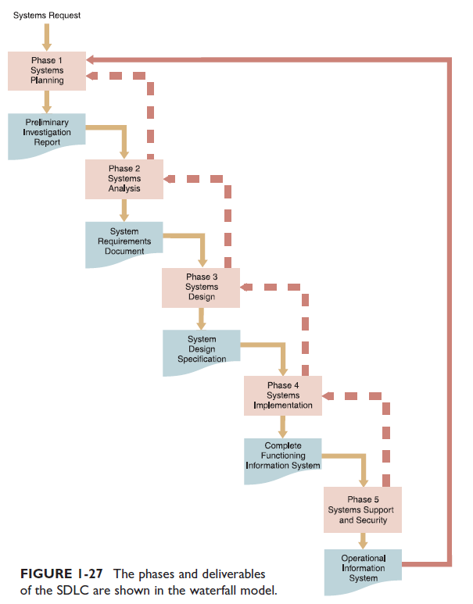
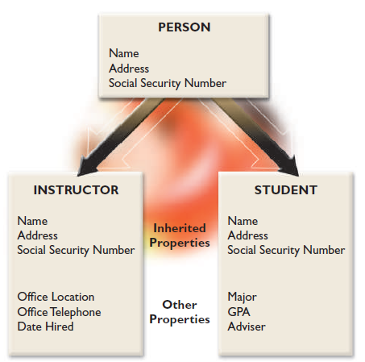
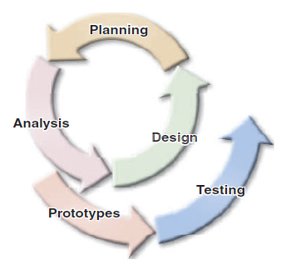
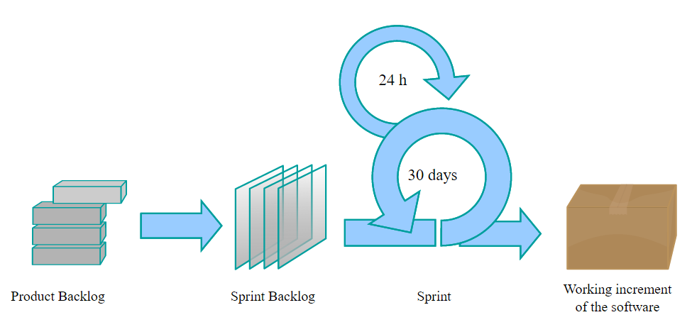
Modelos de procesos de desarrollo de sistemas
Orientado a objetos
“Aunque el modelo original en cascada propuesto por Winston Royce en 1970 hacía provisiones para “ciclos de retroalimentación”, la gran mayoría de las organizaciones que aplican este modelo de proceso lo hacen como sí fuera estrictamente lineal” (Pressman, 2002)
Métodos Ágiles
CICLO DE VIDA DE DESARROLLO DE SISTEMAS/SOFTWARE (CLÁSICO)

Slide 9
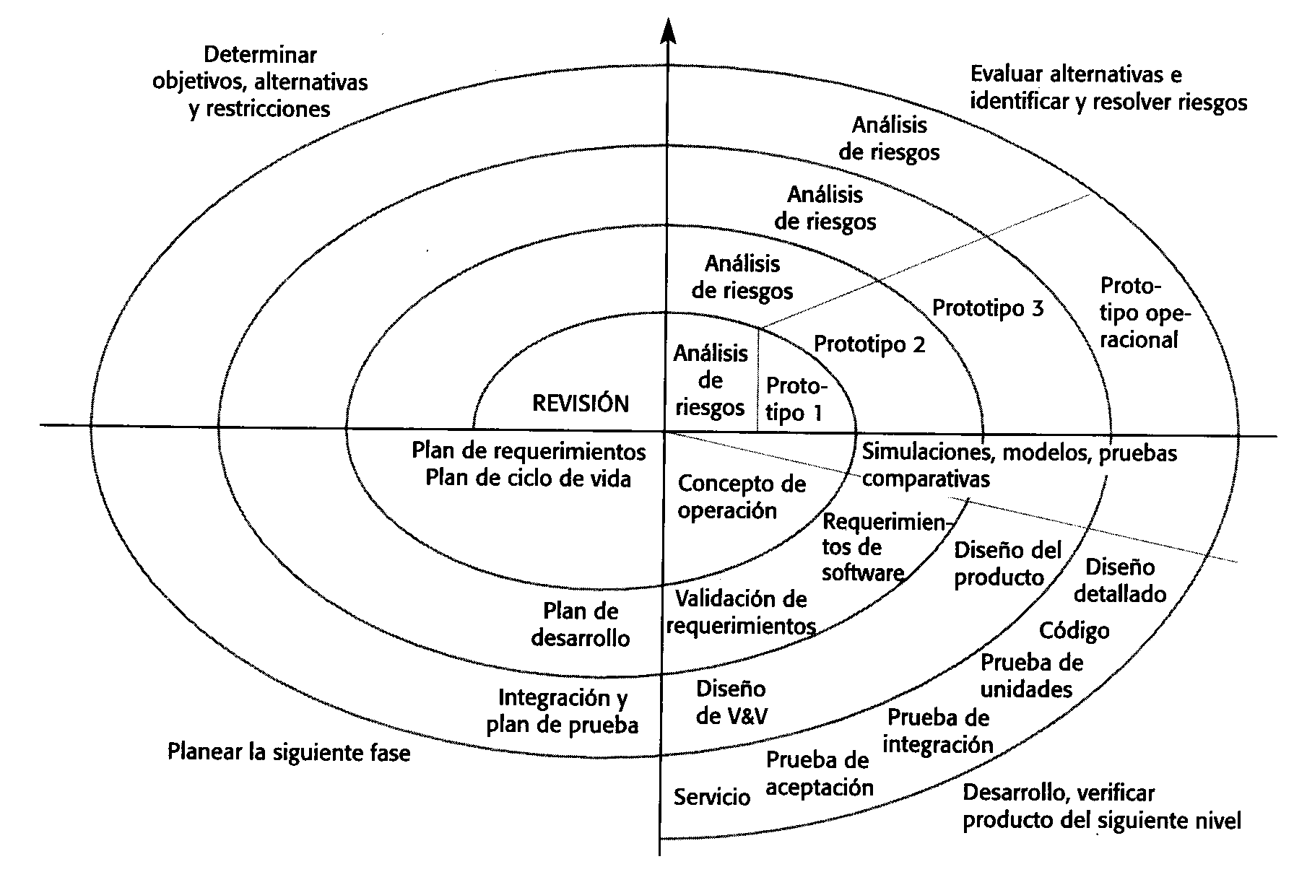
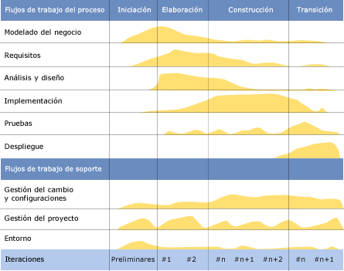
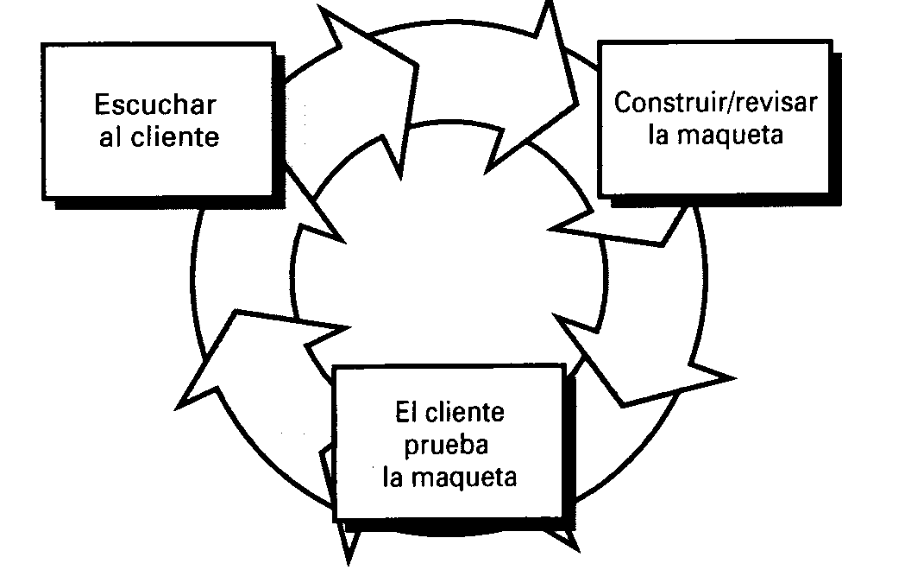
Modelos de procesos de desarrollo de sistemas de información (complemento)
Requerimiento 1
Requerimiento 2
Requerimiento n
Modelo espiral (Bohem, 1988)
Diseñar
Diseñar
Diseñar
Codificar
Codificar
Codificar
Probar
Probar
Probar
Modelo Incremental
(Lehman, 1984)
Canasta de integración
Prueba de sistema
Modelo de Proceso Unificado o RUP (Rational Unified Process) (Jacobson, 1998-2005)
Modelo de prototipos o RAD (Rapid Application Development)

Slide 10
Planeación de sistemas
La fase de planeación de sistemas generalmente comienza con una solicitud formal al departamento de TI, llamada solicitud de sistemas, que describe problemas o cambios deseados en un sistema de información o un proceso empresarial.
En muchas empresas, la planificación de sistemas de TI es una parte integral de la planeación empresarial general. Cuando los gerentes y usuarios desarrollan sus planes de negocios, generalmente incluyen requisitos de TI que generan solicitudes de sistemas.
Una solicitud de sistemas puede provenir de un gerente superior, un equipo de planificación, un jefe de departamento o el propio departamento de TI. La solicitud puede ser significativa o relativamente menor.
Una solicitud importante podría involucrar un nuevo sistema de información o la actualización de un sistema existente. Por el contrario, una solicitud menor puede implicar solo una nueva función o un cambio marginal en la interfaz de usuario.

Slide 11
Planeación de sistemas
El propósito de esta fase es realizar una investigación preliminar para evaluar una oportunidad o problema de negocios relacionado con TI.
La investigación preliminar es un paso crítico porque el resultado afectará todo el proceso de desarrollo.
Una parte clave de la investigación preliminar es un estudio de viabilidad que revisa los costos y beneficios anticipados y recomienda un curso de acción basado en factores operativos, técnicos, económicos y de tiempo.
Si un analista de sistemas y recibe una solicitud de cambio o mejora del sistema, su primer paso es determinar si tiene sentido iniciar una investigación preliminar. A menudo, necesitará aprender más sobre las operaciones del negocio antes de llegar a una conclusión.
Después de la investigación preliminar, es posible que descubra que el sistema de información actual funciona correctamente, pero los usuarios necesitan más formación. En algunas situaciones, puede recomendar una revisión del proceso de negocios, en lugar de una solución de TI.
En otros casos, puede concluir que es necesaria una revisión de los sistemas a gran escala. Si el proceso de desarrollo continúa, el siguiente paso es la fase de análisis de sistemas.

Slide 12
Análisis de sistemas
El propósito de la fase de análisis de sistemas es construir un modelo lógico del nuevo sistema.
El primer paso es el modelado de requisitos, donde se investigan los procesos de negocio y se documenta lo que debe hacer el nuevo sistema para satisfacer a los usuarios.
El modelado de requerimientos continúa la investigación que comenzó durante la fase de planificación de sistemas.
Para comprender el sistema, se realiza una búsqueda de hechos utilizando técnicas como entrevistas, encuestas, revisión de documentos, observación y muestreo.
Se utilizan los resultados de la búsqueda de hechos para crear modelos de negocio, modelos de datos y procesos, y modelos de objetos.
El producto final de la fase de análisis de sistemas es el documento de requisitos del sistema. El documento de requisitos del sistema describe los requisitos de administración y usuarios, los costos y beneficios, y describe estrategias de desarrollo alternativas.

Slide 13
Diseño de sistemas
El propósito de la fase de diseño de sistemas es crear un modelo físico que satisfaga todos los requisitos documentados del sistema.
En esta etapa, se diseña la interfaz de usuario y se identifican las salidas, entradas y procesos necesarios.
Además, se diseñan controles internos y externos, incluidas funciones manuales y basadas en computadora para garantizar que el sistema sea confiable, preciso, fácil de mantener y seguro.
Durante la fase de diseño de sistemas, también determina la arquitectura de la aplicación, que los programadores utilizarán para transformar el diseño lógico en módulos de programa y código.
El producto final para esta fase es la especificación de diseño del sistema, que se presenta a la administración y a los usuarios para su revisión y aprobación.
La participación de la administración y del usuario es fundamental para evitar malentendidos sobre lo que hará el nuevo sistema, cómo lo hará y cuánto costará.

Slide 14
Implantación de sistemas
Durante esta fase, se construye el nuevo sistema. Ya sea que los desarrolladores utilicen análisis estructurado o métodos OO, el procedimiento es el mismo: los programas se escriben, prueban y documentan, y el sistema está instalado.
Si el sistema se compró como un paquete, los analistas de sistemas configuran el software y realizan las modificaciones necesarias.
El objetivo de la fase de implementación de sistemas es entregar un sistema de información completamente funcional y documentado.
Al finalizar esta fase, el sistema está listo para su uso. Los preparativos finales incluyen convertir datos a los archivos del nuevo sistema, capacitar a los usuarios y realizar la transición real al nuevo sistema.
La fase de implementación de sistemas también incluye una evaluación, llamada evaluación de sistemas, para determinar si el sistema funciona correctamente y si los costos y beneficios están dentro de las expectativas.

Slide 15
Soporte y seguridad (operación y mantenimiento) de sistemas
Durante la fase de seguridad y soporte de sistemas, el personal de TI mantiene, mejora y protege el sistema.
Los cambios de mantenimiento corrigen los errores y se adaptan a los cambios del entorno, como los modificaciones gubernamentales sobre impuestos o leyes laborales.
Las mejoras proporcionan nuevas funciones y beneficios. El objetivo durante esta fase es maximizar el retorno de la inversión en TI.
Los controles de seguridad protegen el sistema de amenazas internas y externas. Un sistema bien diseñado debe ser seguro, confiable, fácil de mantener y escalable.
Un diseño escalable puede expandirse para cumplir con los nuevos requisitos y volúmenes comerciales.
El desarrollo de sistemas de información es siempre un trabajo en progreso.
Los procesos comerciales cambian rápidamente y la mayoría de los sistemas de información deben actualizarse significativamente o reemplazarse después de varios años de funcionamiento.

Slide 16


Razones para iniciar un proyecto de sistemas
Mejorar servicios. Con frecuencia las solicitudes de sistemas de información están encaminadas a mejorar el servicio que se da a los clientes. Por ejemplo:
Permitir a los inversionistas revisar el estado de sus cuentas en un sitio Web.
Almacenar datos sobre las preferencias de uso de los clientes en una empresa de renta de autos.
Crear un sistema de inscripciones en una universidad.
Notes:
La posibilidad de poder pagar colegiaturas en oxxo y bancos, es mejora
La captura de calificaciones en linea (antes actas verdes)
El uso de moodle asociado con inscripciones y cargas
* Alguna sugerencia?

Slide 17


Razones para iniciar un proyecto de sistemas
Mejorar rendimiento. El sistema actual puede no alcanzar los niveles de rendimiento requerido. Por ejemplo
Lentos tiempos de respuesta a peticiones de información.
Incapacidad de soportar el crecimiento de la empresa (crecimiento en usuarios, clientes, servicios, productos).
Cuando el sistema fue diseñado para cierto tipo de hardware que ahora es obsoleto.
Notes:
Mejora de codigo, optimizacion de consultas
Mejora sistemas de capturas de solicitud de ingreso a la uaa (antes se caía los primeros días)
Iniciativa de rector de mejorar procesos
Mi iniciativa de cargas académicas

Slide 18



Razones para iniciar un proyecto de sistemas
Más información. El sistema actual puede producir información insuficiente, incompleta o tal vez es incapaz de dar soporte a los requerimientos cambiantes de la organización. Por ejemplo:
Por ejemplo. Un sistema de rastreo de pedidos de los clientes que tenga la capacidad de analizar o predecir tendencias de mercado.
En un entorno de alta competencia, los gerentes necesitan mas y mejor información para tomar decisiones sobre planeación, diseño y mercadeo de nuevos productos y servicios.
Notes:
INDICADORES DE REPROBACIÓN

Slide 19



Razones para iniciar un proyecto de sistemas
Mejores controles. Un sistema debe contar con controles efectivos para asegurarse que los datos son precisos y seguros. Algunos tipos de controles comunes son:
Las contraseñas, distintos niveles de acceso y encriptación.
Débiles controles pueden provocar errores en las entradas de datos o accesos no autorizados.
Por ejemplo, si se captura una clave de cliente no válida, el sistema de pedidos debería rechazarlo y solicitar inmediatamente una clave correcta.
Los controles deben ser efectivos, sin ser excesivos.
Notes:
Nuevas apps bancarias con acceso biometrico
Aplicaciones de IA

Slide 20




Razones para iniciar un proyecto de sistemas
Reducir costos. El sistema actual podría ser muy caro en su operación o mantenimiento, como resultado de problemas técnicos, mal diseño o las demandas cambiantes del negocio.
Podría ser posible adaptar o actualizar el sistema a nuevas tecnologías.
O mediante un análisis costo-beneficio se podría concluir que sería menos costoso y más efectivo desarrollar un nuevo sistema.
Notes:
Impresión de actas
Ahorro de horas / hombre = menor costo

Slide 21
Ejemplos de solicitudes de nuevos sistemas o nuevas funciones
Categorice el tipo(s) de mejora (si aplica) que estas nuevas peticiones de sistemas otorgarían, si son implementadas.
Se desea implementar un sistema de alertas automáticas por WhatsApp en caso de alta reprobación de una materia a coordinadores y tutores.
Implementar mecanismo de alerta automática de aproximación a máxima cantidad de faltas permitidas a los alumnos.
El gerente regional de la empresa “Kevin Cookie Company” necesita un nuevo sistema para monitorear los volúmenes de ventas, por objetivo, región, vendedor, y producto.
El Gerente de ventas desea implantar un sistema que utilice inteligencia artificial conversacional para la atención de problemas técnicos en la mesa de ayuda.
Se desea eliminar el uso de oficios internos impresos con firma autógrafa y sustituirlos con documentos con firma electrónica.
Existe la petición por parte de recursos humanos para cambiar todos los puntos de control de asistencia actuales, por terminales de reconocimiento facial.
Se solicita una opción que obligue a los usuarios del sistema de recursos humanos a cambiar sus contraseña al menos cada 3 meses. Las contraseñas deben cubrir los criterios de “contraseña fuerte”.
El módulo de consulta de estados de cuenta de los clientes debe actualizarse –al menos- al estándar HTML 5.
El sistema de solicitud de fichas de nuevo ingreso no debe caerse durante los picos de demanda detectados.
Se desea adaptar el sistema de recursos humanos para que se eliminen los recibos de nómina impresos, por recibos electrónicos. El historial de recibos del empleado debe estar disponible en línea para su consulta.
Se desea migrar el sistema bancario hecho en COBOL a un lenguaje más reciente

Slide 22
Caso de negocio
El término caso de negocios se refiere a las razones o justificación de una propuesta de software.
Un caso de negocio debe ser completo, pero fácil de entender. Debe describir el proyecto claramente, proporcionar la justificación para proceder y estimar el impacto financiero del proyecto.
El caso de negocio debería responder a preguntas como las siguientes:
¿Por qué estamos haciendo este proyecto?
¿De qué trata el proyecto?
¿Cómo aborda esta solución los problemas comerciales clave?
¿Cuánto costará y cuánto tardará?
¿Sufriremos una pérdida de productividad durante la transición?
¿Cuál es el retorno de la inversión y el período de recuperación?
¿Cuáles son los riesgos de hacer el proyecto? ¿Cuáles son los riesgos de no hacer el proyecto?
¿Cómo vamos a medir el éxito?
¿Qué alternativas existen?

Slide 23
Evaluación de proyectos
Ante casos de negocio igualmente válidos, El comité de evaluación de sistemas debe evaluar cada petición y asignar prioridades.
Suponga que el comité recibe cuatro peticiones:
Un sistema del departamento de mercadotecnia para analizar los hábitos de compra de los clientes y predecir tendencias.
Un sistema del departamento de soporte técnico para crear un enlace vía celular, para que los vendedores puedan bajar datos de manera instantánea.
Un sistema del departamento de contabilidad para modificar los estados de los clientes y permitir el acceso a ellos vía Internet.
Una petición del personal de producción para un sistema de control de inventario que permita intercambiar datos directamente con los proveedores.
Notes:
¿Que criterios seguir para seleccionar propuestas?

Slide 24
Evaluación de proyectos
Contando con personal limitado:
¿Cual de los proyectos anteriores debería considerar el comité para un estudio posterior más detallado?
¿Qué criterios deberían aplicarse?
¿Cómo debería establecer las prioridades el comité?
Para poder contestar estas preguntas el comité técnico debe evaluar la factibilidad de cada petición.

Slide 25
Estudio de factibilidad
Una petición de sistemas debe pasar por varias pruebas para decidir si vale la pena proceder con su desarrollo.
A esta serie de pruebas se le conoce como “estudio de factibilidad” y es una parte vital de cada proyecto de sistemas.
Un estudio de factibilidad utiliza 4 grandes parámetros para medir el éxito de una propuesta:
La factibilidad operativa
La factibilidad técnica
La factibilidad económica
La factibilidad de calendarización.

Slide 26
Estudio de factibilidad
Cada petición de sistemas debe pasar por una revisión inicial para decidir si merece un estudio posterior a profundidad.
¿Qué tanto esfuerzo requiere tomar esa decisión? En realidad depende de la complejidad de la petición: puede ser un simple reporte adicional, o todo un nuevo sistema de soporte a la decisión.
En ambos casos, el analista de sistemas debe hacerse estas importantes preguntas:
¿Es deseable la propuesta desde el punto de vista operativo? ¿Es un enfoque práctico para resolver un problema?
¿La propuesta es técnicamente factible?
¿Es la propuesta económicamente deseable?
¿Puede realizarse dentro de una franja de tiempo aceptable?
Notes:
¿Es deseable la propuesta desde el punto de vista operativo? ¿es un enfoque práctico para resolver un problema o aprovechar una oportunidad para alcanzar los objetivos de la empresa?
¿La propuesta es técnicamente factible? Están disponibles los recursos y las personas requeridas por el proyecto?
¿Es la propuesta económicamente deseable? ¿Cuales son los ahorros y los costos implicados? ¿hay otros factores intangibles tales como la satisfacción del cliente o la imagen de la compañía? ¿vale la pena resolver el problema y esto se reflejará en una buena inversión por parte de la compañía?
El resto de la unidad incluye técnicas para la recolección de datos que pueden ayudar a contestar estas preguntas (revisión de documentos de la compañía, entrevistas con administradores y revisión de la documentación del sistema actual)

Slide 27
Factibilidad operativa
Un sistema que tiene factibilidad operacional, es aquel que puede ser usado de manera efectiva, una vez que se ha desarrollado.
Si los usuarios tiene dificultad para usar un nuevo sistema, éste no producirá los resultados deseados.
La factibilidad operativa se ve afectada, entre otras cosas, de los siguientes temas
¿El administrador apoya el proyecto?
¿El nuevo sistema implicará una reducción de la fuerza de trabajo?
¿El nuevo sistema requerirá entrenamiento para los usuarios?
¿Los usuarios estarán involucrados en el desarrollo desde el inicio?

Slide 28
Factibilidad operativa
La factibilidad operativa se ve afectada, entre otras cosas, de los siguientes temas
El nuevo sistema impondrá nuevas formas de trabajar a los usuarios? (por ejemplo, alguna información será menos accesible o se producirá con menos frecuencia?)
Los usuarios experimentarán efectos adversos, ya sea temporales o permanentes? Hay riesgos implicados para la imagen de la organización?
Es razonable el programa o plan de trabajo del nuevo sistema?
Hay alguna consideración ética o legal que deba ser considerada?

Slide 29
Factibilidad técnica
Una petición de sistemas tiene factibilidad técnica, si la organización cuenta con los recursos para desarrollar o comprar, instalar y operar el sistema.
Para evaluar la factibilidad técnica, el analista debe considerar:
Tiene la compañía los recursos necesarios de hardware, software y redes? Sino, éstos pueden ser adquiridos sin dificultad?
Tiene el personal de la organización la capacidad técnica? Sino, puede ser adquirida?
Tiene la plataforma sugerida capacidad suficiente para futuras necesidades? Sino, puede ser expandida?

Slide 30
Factibilidad técnica
Para evaluar la factibilidad técnica, el analista debe considerar:
Es confiable el entorno de hardware y software? Se integrará bien con los sistemas existentes, tanto de clientes como de proveedores?
La combinación de hardware y software propuestos darán el rendimiento esperado? Existen especificaciones de estándares de rendimiento?
El sistema será capaz de manejar el futuro volumen de transacciones y el crecimiento de la empresa?

Slide 31
Factibilidad económica
Una solicitud de sistemas tiene factibilidad económica, si los beneficios proyectados sobrepasan los costos involucrados en su adquisición, instalación y operación.
Los costos pueden ser por única vez, pueden ser continuos o pueden suceder por períodos de tiempo durante el uso y desarrollo del sistema.
Al evaluar el costo, las organizaciones generalmente toman en cuenta el costo total de propiedad (Total Cost of Ownership, TOC), que incluye tanto los costos de soporte y mantenimiento, como los de adquisición.

Slide 32
Factibilidad económica
Para determinar el costo total de propiedad, el analista debe estimar costos en las siguientes áreas:
Personal, incluyendo Staff de TI y usuarios.
Hardware y equipamiento
Software, incluyendo tanto desarrollos internos como software comercial.
Capacitación formal e informal.
Licenciamiento y otras cuotas.
Gastos de consultoría.
Costos de mobiliario y otros espacios.
El costo estimado de NO DESARROLLAR el sistema o posponerlo.

Slide 33
Factibilidad económica
Adicionalmente a los costos, el analista debe evaluar los beneficios tangibles e intangibles para la compañía.
Los beneficios tangibles pueden medirse en dinero. Éstos resultan de una disminución en gastos, un aumento en las utilidades o ambos. Por ejemplo
Un nuevo sistema de programación de la producción que reduzca los tiempos muertos y los tiempos excesivos de trabajo.
Un sistema de rastreo de paquetes en línea que mejore el servicio y que reduzca la necesidad de personal de mostrador.
Un sistema de control de inventario que reduzca los excesos de inventario y elimine los retrasos en la producción.

Slide 34
Factibilidad económica
Los beneficios intangibles no se pueden medir fácilmente en términos de dinero, pero deben ser identificados. Por ejemplo:
Un sistema amigable con el usuario que mejore la satisfacción de los empleados hacia su trabajo.
Un sistema de rastreo de ventas que provea mejor información para la toma de decisiones sobre mercadotecnia
Un sitio web que mejore la imagen de la compañía.
Se deben tomar en cuenta también los tiempos de desarrollo, ya que en algunos proyectos los beneficios pueden suceder al inicio del proyecto, pero otros pueden tener lugar hasta mucho tiempo después.

Slide 35
Factibilidad de calendarización
La factibilidad de calendarización significa que un proyecto puede implementarse en un tiempo aceptable.
Al evaluar la factibilidad de calendarización, un analista de sistemas debe considerar la interacción entre el tiempo y los costos. Por ejemplo, acelerar un cronograma del proyecto podría hacer que un proyecto se factible, pero mucho más caro.
Otros asuntos relacionados con la factibilidad de calendarización incluyen los siguientes:
¿Puede la empresa o el equipo de TI controlar los factores que afectan la viabilidad del cronograma?
¿Ha establecido la administración un cronograma firme para el proyecto?
¿Qué condiciones deben cumplirse durante el desarrollo del sistema?
¿Las técnicas de gestión del proyecto estarán disponibles para coordinar y controlar el proyecto?
¿Se nombrará un gerente de proyecto?

Slide 36
Evaluando la factibilidad. Ideas finales
El primer paso para evaluar la viabilidad es identificar y descartar las solicitudes de sistemas que no son factibles. Por ejemplo, una solicitud no sería factible si requiere hardware o software que la empresa ya había rechazado.
Las solicitudes de sistemas que no son factibles en la actualidad se pueden volver a enviar a medida que haya nuevo hardware, software o experiencia disponible.
Los costos de desarrollo pueden disminuir, o el valor de los beneficios puede aumentar lo suficiente como para que una solicitud de sistemas finalmente sea factible.
Por el contrario, un proyecto inicialmente factible puede ser rechazado más tarde. A medida que el proyecto avanza, las condiciones a menudo cambian. Los costos de adquisición pueden aumentar y el proyecto puede ser más costoso de lo previsto.
Por todos estos motivos, el análisis de viabilidad es una tarea constante que debe realizarse durante todo el proceso de desarrollo de sistemas.

Slide 37
Sistemas discrecionales y no discrecionales
¿Es el proyecto absolutamente necesario?
Los proyectos en los cuales la administración tiene opción de implementarlos o no, se conocen como proyectos discrecionales. Por ejemplo, crear un nuevo reporte para un usuario es un ejemplo de un sistema discrecional.
Los proyectos en donde no hay opción, se llaman no discrecionales. Por ejemplo, agregar un nuevo reporte requerido por la ley federal de impuestos.
Si un proyecto es no discrecional ¿vale la pena que un comité lo evalúe?
Notes:
Algunas personas creen que es innecesario hacer esperar el desarrollo de sistemas no discrecionales críticos.
Otros creen que enviando todas las peticiones de sistemas, incluyendo las no discrecionales, permite que el comité este consiente de todos los proyectos que están compitiendo por recursos de TI. Como resultado, el comité puede evaluar la prioridad de los proyectos discrecionales y puede programarlos de una forma más realista. Adicionalmente, el comité podría necesitar priorizar los proyectos no discrecionales cuando los recursos o el personal sean limitados.
Muchos proyectos no discrecionales son predecibles. Por ejemplo actualizaciones anuales a la nómina o cambios en los porcentajes de impuestos. Al poder planear los cambios en proyectos no discrecionales, el departamento de TI puede administrar mejor sus recursos y mantiene al comité bien informado, sin necesidad de pedir aprovación anticipada para cada caso.

Slide 38
Reportando el Estudio de factibilidad
A veces, un estudio de factibilidad es bastante simple y se puede hacer en unas pocas horas. Sin embargo, si la solicitud implica un nuevo sistema o un cambio importante, se requiere una recolección de hechos adicional y una investigación exhaustivas.
¿Cuánto esfuerzo se necesita para realizar un estudio de factibilidad? Depende de la solicitud. Por ejemplo, para cambios menores en sistemas ya operando, el estudio podría no ser necesario. Por otro lado, la propuesta del departamento de marketing de un nuevo sistema de investigación de mercado para predecir tendencias de ventas requiere más esfuerzo. En ambos casos, el analista de sistemas debe hacer estas preguntas importantes:
¿Es deseable la propuesta en un sentido operativo? ¿Es un enfoque práctico que resolverá un problema o aprovechará una oportunidad para lograr los objetivos de la empresa?
¿La propuesta es técnicamente factible? ¿Se dispone de los recursos técnicos y humanos necesarios para el proyecto?
¿Es económicamente deseable la propuesta? ¿Cuáles son los ahorros y costos proyectados? ¿Hay otros factores intangibles involucrados, como la satisfacción del cliente o la imagen de la empresa? ¿Vale la pena resolver el problema y la solicitud dará como resultado una inversión comercial sólida?
¿Se puede lograr la propuesta dentro de un marco de tiempo aceptable?

Slide 39
Investigación preliminar. Panorama general
Un analista de sistemas debe llevar a cabo una investigación preliminar para estudiar la solicitud de sistemas y poder así recomendar una acción específica.
Después de obtener autorización para proceder, el analista debe interactuar con administradores y usuarios.
Así, el analista recopila hechos sobre el problema u oportunidad, el alcance del proyecto y sus restricciones, los beneficios, el tiempo estimado de desarrollo y el costo.
El producto final de la investigación preliminar es un reporte para la administración / gerencia.

Slide 40
Filtros para la evaluación de solicitudes
Evaluar Razones
Para iniciar un proyecto
de software
Hacer análisis de factibilidad
Conducir investigación preliminar
Fase de
Planeación
Fase de
Análisis
Reporte de Investigación preliminar
Caso de Negocio
Reporte de factibilidad
¿Procede?
SI
¿Procede?
SI
¿Procede?
SI
FIN
FIN
FIN

Slide 41
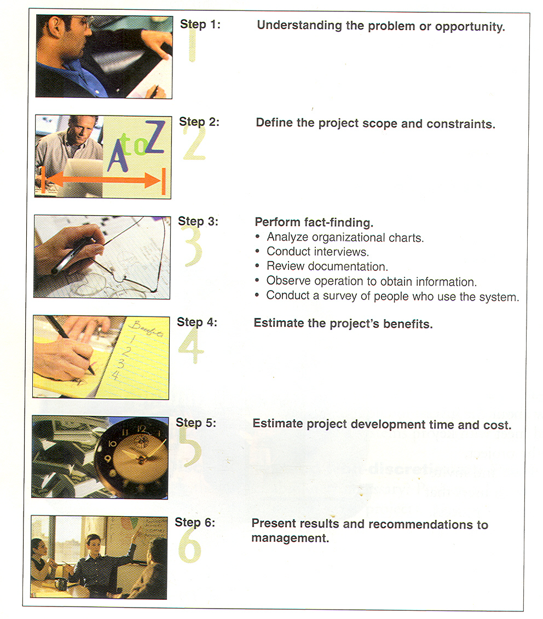

Investigación preliminar

Slide 42
Pasos de una investigación preliminar
Durante una investigación preliminar, el analista debe
Paso 1: Entender el problema u oportunidad
Paso 2: Definir el alcance y las restricciones
Paso 3: Llevar a cabo la recolección de hechos
Paso 4: Estimar los beneficios del proyecto
Paso 5: Estimar el tiempo de desarrollo y el costo
Paso 6: Presentar los resultados y recomendaciones a la administración.

Slide 43
Paso 1: Comprender el problema u oportunidad
Desarrollar un modelo que describa las funciones y los procesos de negocio.
Se requiere tener una comprensión de cómo afectarán las modificaciones (introducidas por el nuevo sistema) a las operaciones del negocio y a otros sistemas de información.
Cuando se analiza una solicitud de sistemas, el analista debe determinar cuales departamentos, usuarios y procesos de negocio están involucrados.
En muchos casos, la solicitud de sistemas no revela el problema subyacente, sino solo un síntoma.
Notes:
Si la petición de sistemas implica el desarrollo de un sistema nuevo o el cambio sustancial en un sistema existente, el analista de sistemas requiere desarrollar un “perfil de negocios” que describa las funciones y los procesos de negocio
En muchos casos, la solicitud de sistemas no revela el problema subyacente, sino solo un síntoma. Por ejemplo, se puede recibir una petición para investigar retrasos en el procesamiento en un mainframe y encontrar que realmente se debe a malas prácticas de programación de la producción, en lugar de problemas de hardware. Similarmente, una petición para analizar las quejas de los clientes, puede mostrar en realidad una mala capacitación de los agentes de ventas, en lugar de problemas del producto.

Slide 44
Paso 2: Definir el alcance del proyecto y las restricciones
Definir el alcance significa definir la extensión del proyecto, por lo que se debe ser lo más específico posible. Es decir, a que áreas, procesos y personas afectará el sistema
Por ejemplo, la frase “la nómina no se esta procesando correctamente” es demasiado general, comparada con “el pago de tiempo extra no se hace correctamente para los trabajadores del turno vespertino en la planta de Yorkshire”.
Otro ejemplo: “El alcance del proyecto es modificar el sistema de cuentas por cobrar” no es tan específico como “permitir a los clientes generar en línea el detalle de sus transacciones”
Notes:
Otro ejemplo es: “El alcance del proyecto es modificar el sistema de cuentas por cobrar” no es tan específico como “permitir a los clientes generar en línea el detalle de sus transacciones”

Slide 45
Paso 2: Definir el alcance del proyecto y las restricciones
Para evitar que los proyectos se expandan gradualmente y sin autorización, se debe definir el alcance del proyecto lo más claro que se pueda.
Puede usarse un modelo gráfico que muestre los procesos de negocio, personas y sistemas que se verán afectados.
El alcance del proyecto también establece los límites de la propia investigación preliminar. Es decir, el analista debe enfocarse solo en el problema que tiene a la mano y evitar gastar tiempo y dinero innecesario.

Slide 46
Paso 2: Definir el alcance del proyecto y las restricciones
Además del alcance, el analista debe identificar si existen restricciones sobre el sistema.
Una restricción (o requerimiento): es una condición que el sistema debe satisfacer o un resultado que se debe obtener.
Una restricción puede involucrar hardware, software, tiempo, políticas, leyes o costos.
A este tipo de restricciones se les denomina “Requerimientos no-funcionales”
Estas restricciones también definen el alcance del proyecto. Por ejemplo: si el sistema debe operar sobre cierto el hardware existente, esto es una restricción que puede afectar a las posibles soluciones.
Notes:
Otros ejemplos de restricciones pueden ser: el sistema de captura de órdenes debe aceptar entradas de 15 sites remotos; el departamento de recursos humanos debe producir estadísticas sobre las prácticas de contratación; el sitio web debe estar fucionando para el próximo 1º de Marzo.

Slide 47
Paso 2: Definir el alcance del proyecto y las restricciones
Restricciones:
Presentes vs. futuras. Es la restricción algo que debe alcanzarse tan pronto como el sistema sea desarrollado o modificado, o es la restricción necesaria en un punto del futuro?
Internas vs. externas. Es la restricción debida a una petición desde dentro de la organización o viene de una fuerza externa, tal como un reglamento del gobierno?
Obligatorias vs. deseables. ¿Es la restricción obligatoria? ¿es absolutamente esencial que se cubra la restricción o es simplemente deseable? Si es deseable, que tan importante es?
Las restricciones futuras, internas y las deseables, con frecuencia pueden posponerse.
Independientemente del tipo, todas las restricciones deben ser identificadas lo más pronto posible para evitar problemas y sorpresas
Notes:
Un error común es listar todas restricciones como obligatorias, lo cual resulta en un aumento en el tiempo de desarrollo y en el costo.
Los requerimientos presentes, externos y obligatorios frecuentemente son fijos y deben ser cubiertos por el sistema cuando este se desarrolle o modifique. Las restricciones futuras, internas o deseables con frecuencia pueden posponerse

Slide 48
Paso 3: Recolección de hechos (fact-finding).
Este paso involucra varias técnicas. Dependiendo de la información que se requiera para estudiar la solicitud de sistemas, esta actividad puede tomar horas, días o semanas.
Analizar organigramas
Conducir entrevistas
Observar operaciones
Hacer encuestas

Slide 49
Paso 3: Recolección de hechos.
Analizar organigramas. Deben obtenerse estos documentos para conocer las funciones de los departamentos involucrados y detectar a los individuos que deben ser entrevistados.
Si éstos no pueden obtenerse del departamento de recursos humanos, entonces deberían de ser creados por el analista.
Aún cuando estén disponibles, se debe verificar su precisión.
Recordar que un organigrama muestra las relaciones formales, pero no la existencia de grupos informales, los cuales también son importantes.

Slide 50
Paso 3: Recolección de hechos.
Conducir entrevistas. Es el principal método para recolectar información
El propósito de la entrevista (y de la investigación preliminar) es detectar hechos, no convencer a otros que el proyecto es justificable.
El rol del analista en una entrevista es hacer buenas preguntas y escuchar.
Si se planea hacer muchas entrevistas sobre el mismo tema, conviene mejor hacer un cuestionario.
Incluir preguntas abiertas, tales como “¿Qué mas cree usted que deba saber yo acerca del sistema?”
Se debe entrevistar tanto a personal gerencial (que tienen una visión más amplia del sistema) como a personal operativo (que conoce los detalles cotidianos del sistema)

Slide 51
Paso 3: Recolección de hechos.
Observar operaciones. Otro método para la recolección de hechos es observar el sistema actual en operación.
Hacer encuestas. Dado que las entrevistas pueden tomar mucho tiempo y a veces se puede desear obtener información de un grupo grande de personas, el método puede ser la aplicación de una encuesta. La encuesta es menos flexible que una entrevista, pero toma menos tiempo, es menos cara, y puede aplicarse a un amplio sector de personas.
Notes:
El analista podría querer ver como los trabajadores llevan a cabo sus tareas cotidianas. O el analista podría querer ver la ruta que siguen los documentos de entrada y de salida

Slide 52
Paso 4: Estimar los beneficios del proyecto
Al llegar a este punto, mediante las técnicas de recolección comentadas, el analista ha recolectado hechos y datos suficientes para determinar tanto los beneficios del proyecto, como la factibilidad (operativa, técnica y económica) de la propuesta.

Slide 53
Paso 5: Estimar tiempo y costo de continuar el desarrollo
Con base en la información recolectada, se pueden estimar los aspectos relacionados con la factibilidad económica.
También, al establecerse el alcance del proyecto puede estimarse el tiempo de duración.
Adicionalmente a las estimaciones de la próxima fase de desarrollo (es decir, la determinación de requerimientos como primera parte del análisis), el analista debe proveer datos aproximados sobre el costo de todo el proyecto, para que los administradores y tomadores de decisiones puedan darse una idea del impacto total y los tiempos implicados.
Es probable que no se puedan proporcionar cifras exactas, pero estimar un rango puede ser útil, particularmente para evaluar escenarios ‘pesimistas’ contra ‘optimistas’
(Para saber más sobre estimaciones de tiempo y costo, ver link modelo COCOMO)

Slide 54
Paso 6: Presentar los resultados y recomendaciones a la gerencia
El ultimo paso consiste en enviar un reporte a la gerencia.
Este reporte debe incluir una evaluación de la petición, un estimado de los costos y beneficios y la propia recomendación del analista
Al llegar a este punto, el analista tiene varias alternativas:
Concluir que no se requiere ninguna acción adicional.
Concluir que se requiere una estrategia alternativa a un sistema, tal como capacitación adicional.
Si el problema es menor, una solución sencilla lo puede resolver, sin necesidad de mayor análisis.
O Continuar con el desarrollo de un nuevo sistema e iniciar la fase de análisis!

Slide 55
Recomendaciones de escritura para el reporte de investigación preliminar
El reporte debe ser breve. Una página suele ser suficiente.
Lenguaje claro, reducir tecnicismos. Recordar que el documento será leído por ejecutivos
En lo posible, incluir información cuantitativa (tiempos, costos y beneficios, etc.)
Recordar que su objetivo es tomar decisiones sobre si continuar con un proyecto completo de desarrollo de sistemas, o si la situación puede resolverse con desarrollos sencillos
Secciones del documento:
Antecedentes
Resumen de la solicitud
Hallazgos de la investigación preliminar
Recomendaciones
Estimaciones de tiempo y costo
Beneficios esperados

Slide 56
Bibliografía
Systems Analysis and Design. Shelley Cashman Rosenblatt. Fourth Edition. Thompson Course Technology/ Thompson Learning. 2001.
Análisis y Diseño de Sistemas. Centro de computación profesional de México. Primera Edición. McGraw-Hill Interamericana. 2001.
Análisis y Diseño de Sistemas. Kendal & Kendall. Tercera Edición. Prentice Hall. 1997.
Sistemas de Información para la Administración. James A. Senn. Tercera Edición. Grupo Editorial Iberoamérica. 1990.

